Slide 1

Produktpräsentation
PZB-plus
Universalgreifer

Slide 2
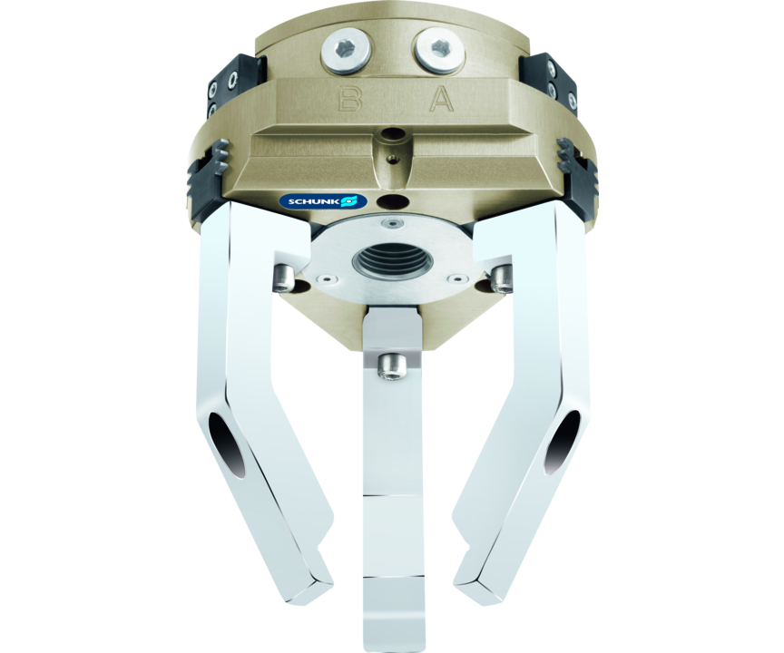
Universalgreifer
Universeller 3-Finger-Zentrischgreifer mit großer Greifkraft, hoher Momentenaufnahme je Finger sowie einer Mittenbohrung

Slide 3

Robust. Flexibel. Präzise.

Slide 4
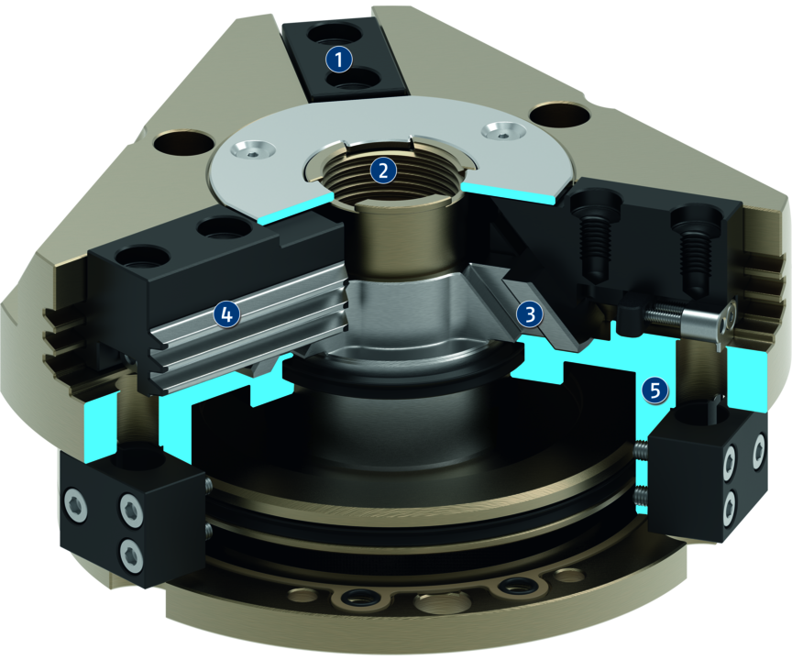
Funktionsprinzip
Funktionsbeschreibung
Der Kolben wird über Druckluft nach oben bzw. unten bewegt.
Die schrägen Wirkflächen des Keilhakens erzeugen dabei eine synchrone, zentrische Backenbewegung.
1
Grundbacke
2
Mittenbohrung
3
Keilhakenprinzip
4
Vielzahn-Gleitführung
5
Gehäuse

Slide 5
Vorteile – Ihr Nutzen
Robuste Vielzahn-Gleitführung für präzise Handhabung
Große Momentenaufnahme möglich geeignet für den Einsatz langer Greiferfinger
Hohe Greifkräfte realisierbar für ein vielseitiges Anwendungsspektrum
Durchgehende Mittenbohrung vorhanden mit Passung und Innengewinde, welches die Montage von kundenseitigen Anbauten erleichtert. Des Weiteren dient die Mittenbohrung zur Durchführung von Versorgungsschläuchen u. ä.
Energieversorgung über schlauchlosen Direktanschluss oder über Verschraubungen für die flexible Druckversorgung in allen Automatisierungslösungen
Vielfältige Optionen optional mit mechanischer Greifkrafterhaltung

Slide 6
Technische Daten
Technische Daten Übersicht
Baugröße | Hub pro Backe | Schließkraft | Öffnungskraft | Empfohlenes Werkstückgewicht | Eigenmasse | Max. zulässige Fingerlänge
 | [mm] | [N] | [N] | [kg] | [kg] | [mm]
50 | 2.5 | 340 .. 460 | 360 .. 500 | 1.7 | 0.26 .. 0.36 | 54 .. 58
64 | 2 .. 4 | 450 .. 1080 | 500 .. 1160 | 2.2 .. 5 | 0.51 .. 0.63 | 64 .. 72
80 | 3 .. 6 | 730 .. 1560 | 830 .. 1750 | 3.6 .. 6 | 0.8 .. 1.1 | 80 .. 90
100 | 4 .. 8 | 1600 .. 4050 | 1700 .. 4900 | 8 .. 15 | 1.5 .. 2.3 | 100 .. 110
125 | 5 .. 10 | 2700 .. 5050 | 3000 .. 5700 | 13 .. 25 | 2.5 .. 4 | 120 .. 130
160 | 13 | 4500 .. 5400 | 5800 .. 7300 | 22 | 4.8 .. 7.3 | 135 .. 160
200 | 14 .. 25 | 6400 .. 13950 | 6800 .. 16200 | 32 .. 55 | 11.5 .. 15.8 | 200 .. 280
240 | 17 .. 30 | 8700 .. 22500 | 9200 .. 24900 | 45 .. 90 | 20.5 .. 24 | 200 .. 300
300 | 20 .. 35 | 11400 .. 27400 | 12200 .. 27600 | 57 .. 100 | 38 .. 53 | 200 .. 250

